Slide 1
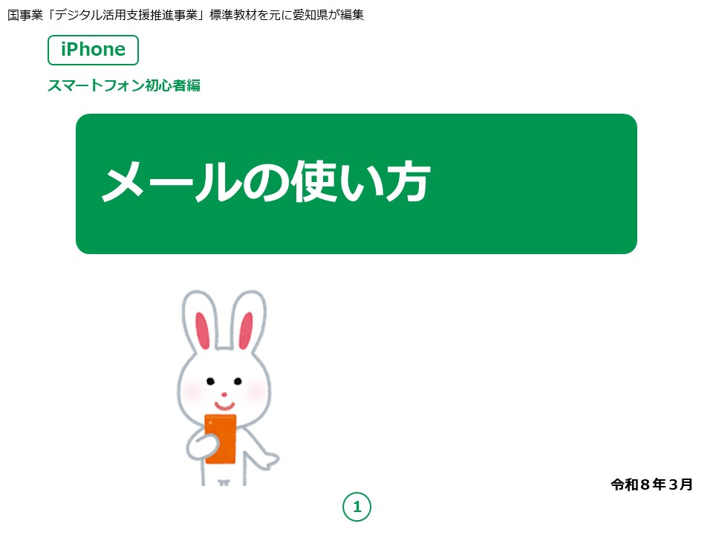
Notes:
みなさん、こんにちは。
この講座はスマートフォンを購入されてから、まだ操作方法をよくご存じではない方を対象として、メールの使い方のご説明をさせていただきます。
よろしくお願いいたします。
まず講座を始める前に、皆様がお持ちのスマートフォン本体の裏側をご確認ください。
リンゴのマークがスマートフォンについていますか？
もしついていない場合、そのスマートフォンはAndroidという機種になるので、残念ながら本講座の対象外になってしまいます。
ご了承下さい。
【補足説明】
講座開始時は参加者も固くなってしまいがちですので、しっかりと冒頭の挨拶にて明るく柔らかい雰囲気を作りましょう。
また、「マーク」や「タップ」といったカタカナ言葉を聞いて意欲が薄まってしまうことがよくありますので、
講座中は日本語に置き換えて話したり、実演も踏まえながら丁寧にご説明ください。
もしくはカタカナ言葉が出てくる際にしっかりと説明を挟みましょう。
講座中にホワイトボード等に書きながら説明するとより解りやすくなります。

Slide 2
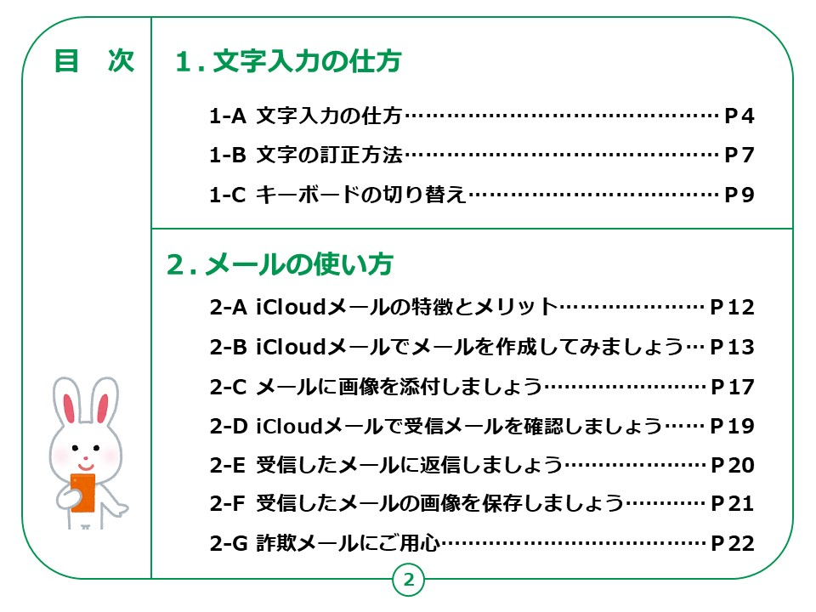
Notes:
この講座では、メールの使い方について学びます。
第1章では、文字の入力の仕方について学びます。
第2章では、メールの使い方について学びます。

Slide 3
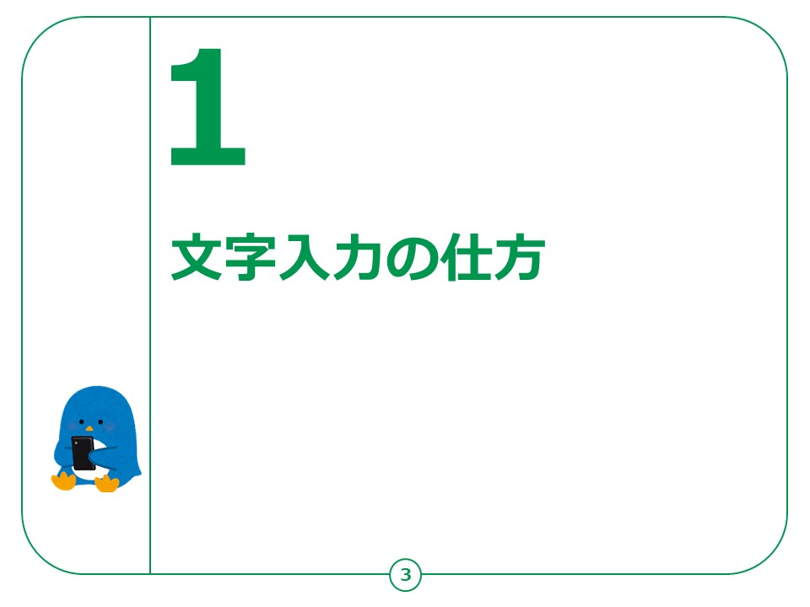
Notes:
【補足説明】
講師の皆様は、メールの使い方をご説明する前に、メールを書くための文字入力の仕方を先に説明するとお伝えください。

Slide 4
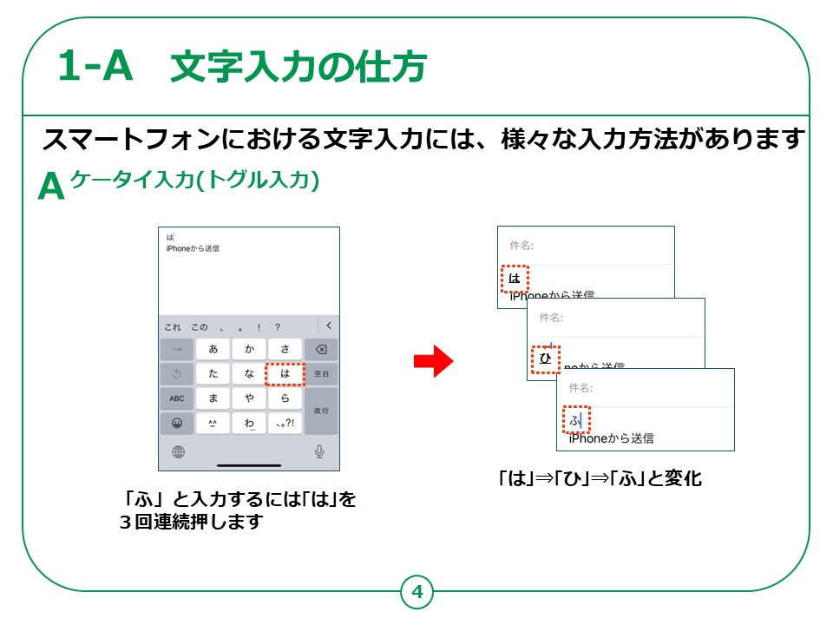
Notes:
スマートフォンに文字を入力するための方法は、大きく分けて３つの方法があります。
まずはAのケータイ入力、別名トグル入力とも呼ばれる、スマートフォン以前の携帯電話で使用されてきた入力方法です。
多くの方が実際に操作されたことがあると思います。
あ行からわ行まで１２キーを押して入力するもので、画面の例にありますように例えば「ふ」の文字を入れたいときは、「は」の行を３回連続して押すと「は」→「ひ」→「ふ」と段が変わり、入力することができます。
【補足説明】
講師の皆様は、「文字入力は、インターネットでの調べ物やSNS等を利用する際にも必要になるので、ぜひとも覚えてほしいです。」とお伝えください。
あいさつなどの前向きな単語を例題として、実際に入力してもらっても良いでしょう。また、フリック入力は、慣れるまでに時間がかかります。
難しいと感じる受講者の方には、無理せずケータイ入力（トグル入力）をしても同じことができるとお伝えください。

Slide 5
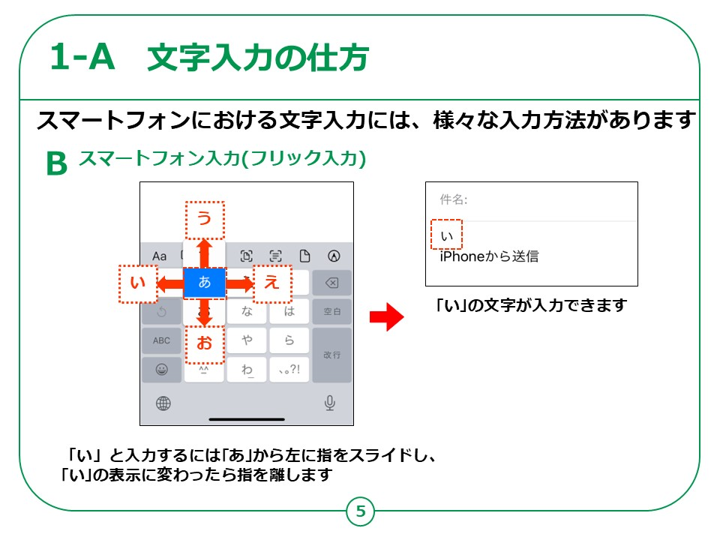
Notes:
次にご紹介するのは、 「フリック入力」と呼ばれる方式で、スマートフォンならではの操作方法です。
例として、「い」を入力したい時は、「あ」を少し長押しすると、「あ」の文字の上下左右にあ行の別の段が表示されますので、指先を左側にスライドさせて表示が「い」になりましたら指先を離せば「い」が入力されます。
「あ」のままで良ければ、軽くタッチし、そのまま離します。
慣れると素早く入力ができるようになりますので、ぜひ挑戦してみてください。

Slide 6
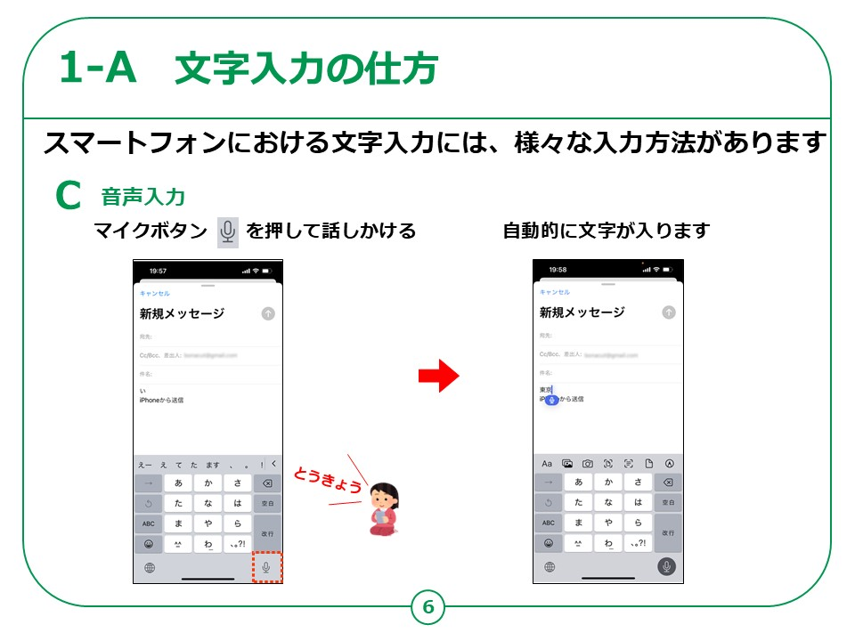
Notes:
次に音声入力をご紹介します。
Cの音声入力については、入れたい言葉をスマートフォンに話しかければ文字に変換して入力してくれる方法です。
最近の音声認識のソフトは非常に精度が向上しておりますので、短い単語や文章の入力には非常に便利な方法です。

Slide 7
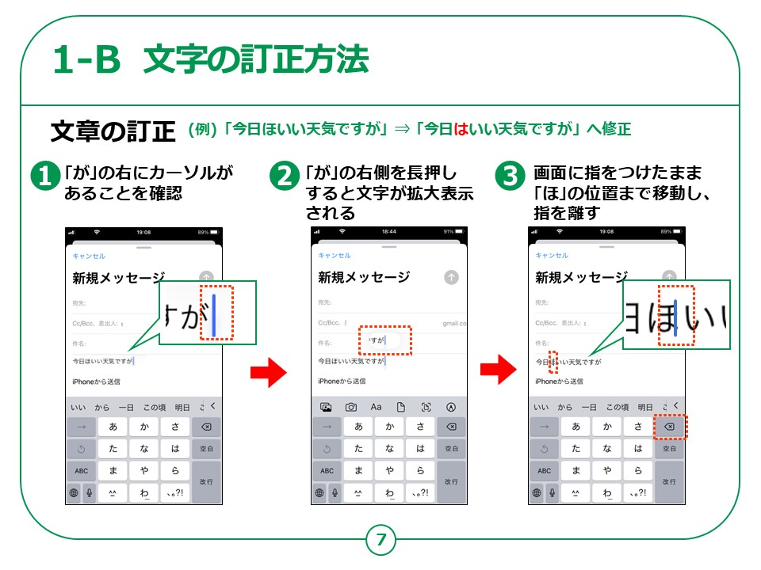
Notes:
次に文章を間違えた場合の訂正の方法をメールの本文入力を例にご説明します。
①の画面のように誤って「今日ほ良いお天気ですが」と、「は」を「ほ」と入力したとします。
文章を入力し終わったところに縦棒で点滅するカーソルが表示されていることを確認したらカーソルを長押してください。
②のように長押しした箇所が拡大表示されます。
次の操作まで指はそのままでお待ちください。
③画面に指を置いたまま、修正したい箇所までずらし、「ほ」の右側に収まるよう、スライドさせます。

Slide 8
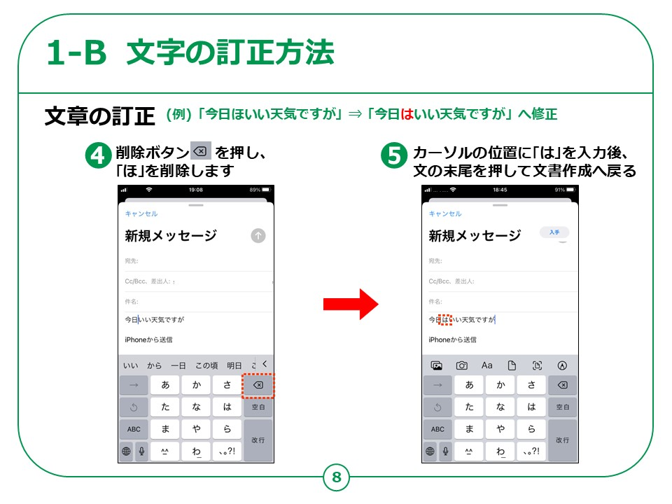
Notes:
④「ほ」の右隣にカーソルが収まったらキーボードの削除ボタンを押し、1文字削除します。
⑤削除が完了したら、カーソルはそのままの位置で「は」を入力し文章を修正します。
正しい文字の入力後、文章の末尾を押して続きの文章を入力します。
削除される文字がカーソルの右か左か非常に混同しやすいので、「点滅する縦線の左側が消える」と覚えましょう。

Slide 9
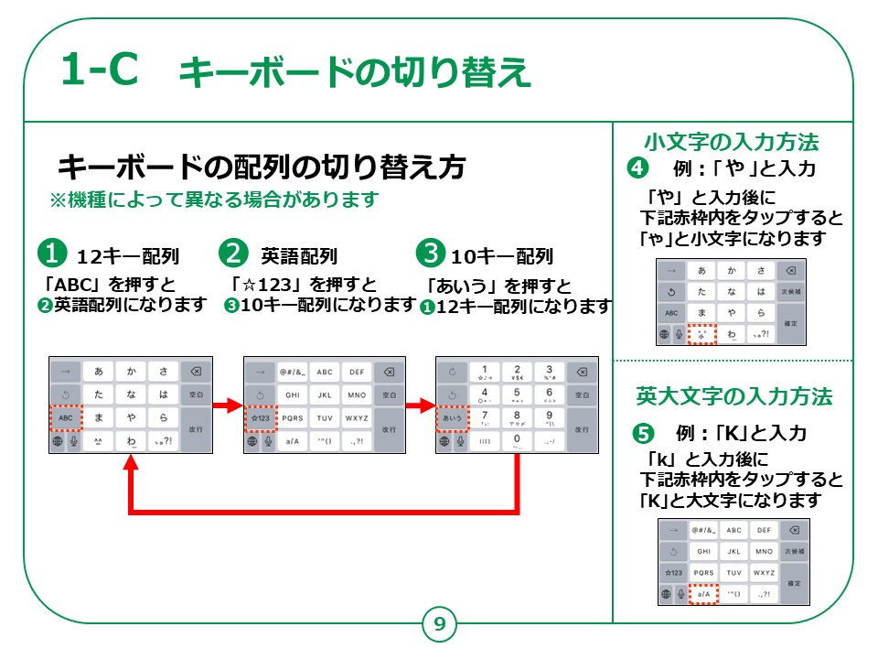
Notes:
次に、文字を入力する時の漢字や英数字を入れるためのキーボード配列の変更の仕方をご説明します。
まずは一番標準的な｢日本語かなキーボード｣について説明します。
スマートフォンの配列として一番標準な日本語入力ができる①の「12キー配列」が表示されます。
その状態で赤い点線で囲ってある「ABC」を押すと、②の「英語配列」となり英語の入力ができます。
この配列にある赤い点線で囲ってある「☆123」を押すと、今度は「10キー配列」となり、数字の入力ができます。
赤い点線の｢あいう｣を押すと、元の①「12キー配列」に戻ります。
ご参考までに、また、「ゃ｣のような小文字を入力するときは、④のように「ま」の下に「大⇔小」のマークがあるので、それを押すと、入力した文字が｢ゃ｣と小文字になります。
具体的には、「やゆよ」、「つ」の他に「あいうえお」などがあります。
英文字の大文字を入力する時は、⑤のように小文字で文字を入れた後、「PQRS」の下にある「a⇔A」を押せば大文字になります。

Slide 10
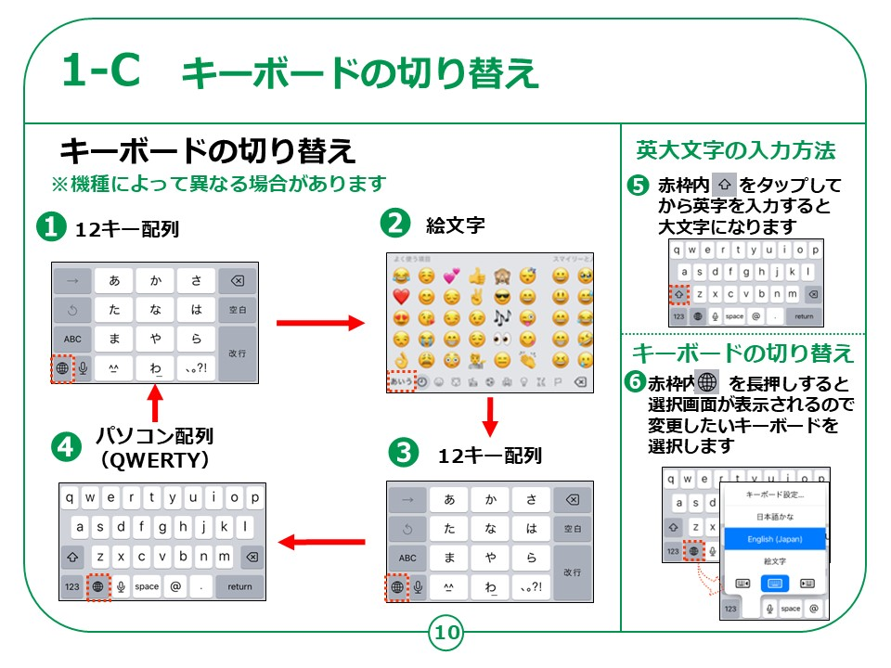
Notes:
地球儀マークのボタンを押すと、絵文字やローマ字入力に切り替えることもできますので、試してみてください。
⑤赤枠内の矢印マークをタップすると次に入力するアルファベットが大文字になります。
⑥また、地球儀マークのボタンを長押しすることで、キーボードを切り替えることができます。
【補足説明】
講師の皆様は、「メールアドレスを入力する際などに、英字入力も必要になります。」とお伝えください。
また、それぞれの配列の切り替えは少し複雑なので、受講者の皆様も設定していただく時間を設けて慣れてもらうと良いでしょう。
キーボードの切り替えを使わない受講者が多ければ、ここでは、紹介のみにとどめて、「日本語かな」のキーボードを主に使うことにしても構いません。

Slide 11
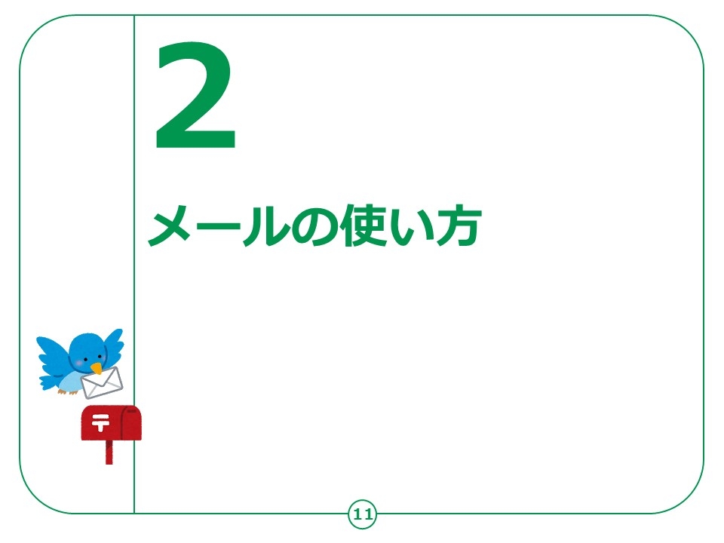

Slide 12
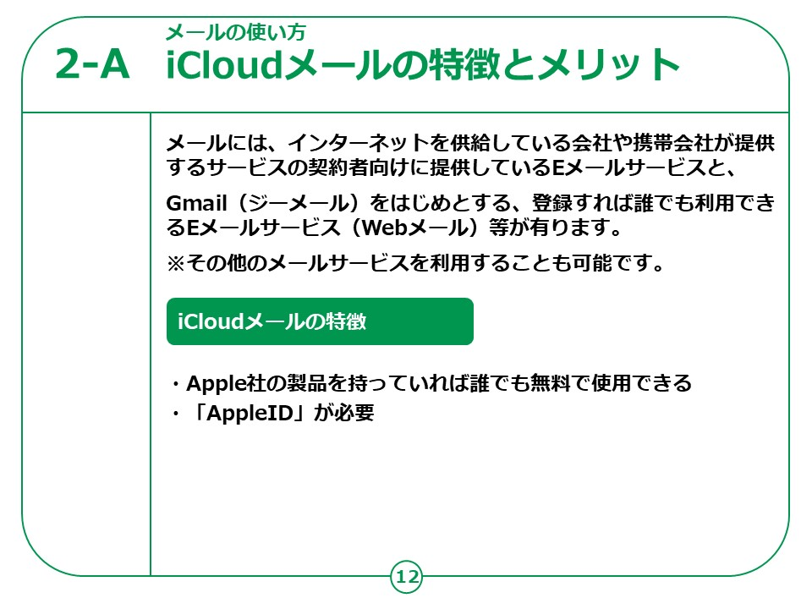
Notes:
メールには、インターネットを供給している会社や、
携帯会社が運営しているEメールサービス（キャリアメール）とGoogle社が提供しているGmail（ジーメール）を
はじめとしたブラウザで利用できるEメールサービス（Webメール）等様々なものがありますが、
今回はApple社が提供している「iCloudメール」をご紹介させていただきます。
iPhoneはすべてこの｢iCloudメール」が使用できます。
また「iCloudメール」を使用するには「Apple ID（アップルアイディー）」が必要となります。
Apple IDとは、Apple社が提供する全てのサービスに共通で利用できるアカウントです。
アカウントとは、各サービスを利用するための個人に発行される識別情報のことを指します。
日本語で例えると、「会員登録」のようなものです。
かつて携帯電話のメールと言えば「＠キャリア名.ne.jp」といったメールアドレスが一般的でしたが近年はキャリアメールがサービスに含まれないプランも普及してきています。
「iCloudメール」のようなメールは携帯電話会社の乗り換えや機種変更等があっても次のスマートフォンにそのまま移行しやすいメリットがあり、普及が進んでいるサービスです。
​
【補足説明】​
講師の皆様は、スマートフォンに入っているメールソフトは多様なため、全てを一つ一つ取り扱うことはせず、「iCloudメール」を例に説明するということをご説明ください。

Slide 13
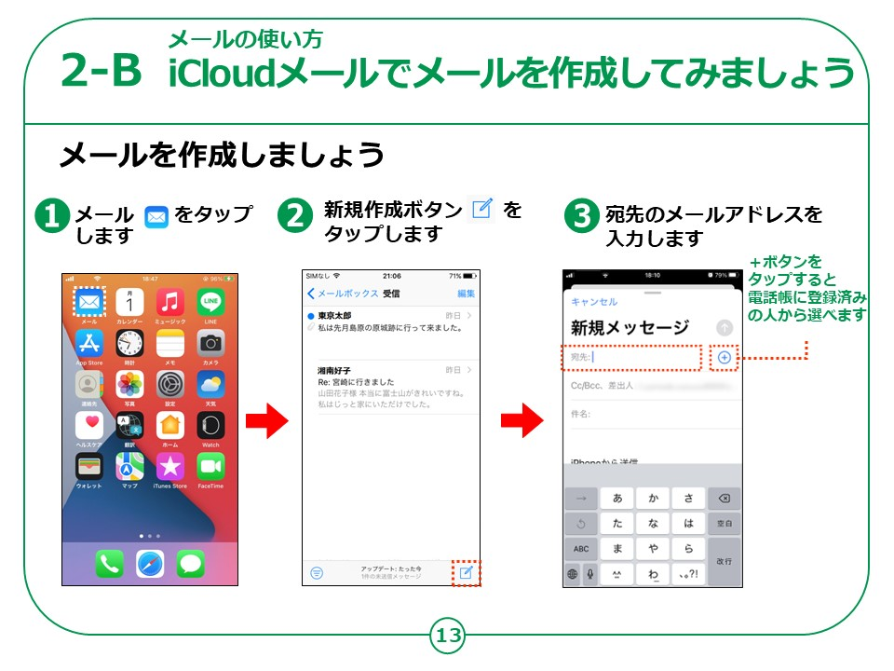
Notes:
それでは「iCloudメール」の使い方をご説明いたします。
①最初にホーム画面から「メール」をタップし、iCloudメールを起動します。
②画面表示が切り替わり、メールの作成画面が表示されます。
画面表示が切り替わりメールボックスの画面が出ましたら「新規作成」ボタンをタップするとメールの作成画面が表示されます。
③メールの作成画面が出ましたら最初に画面上部の「宛先」にメールの送り先のアドレスを入力します。

Slide 14
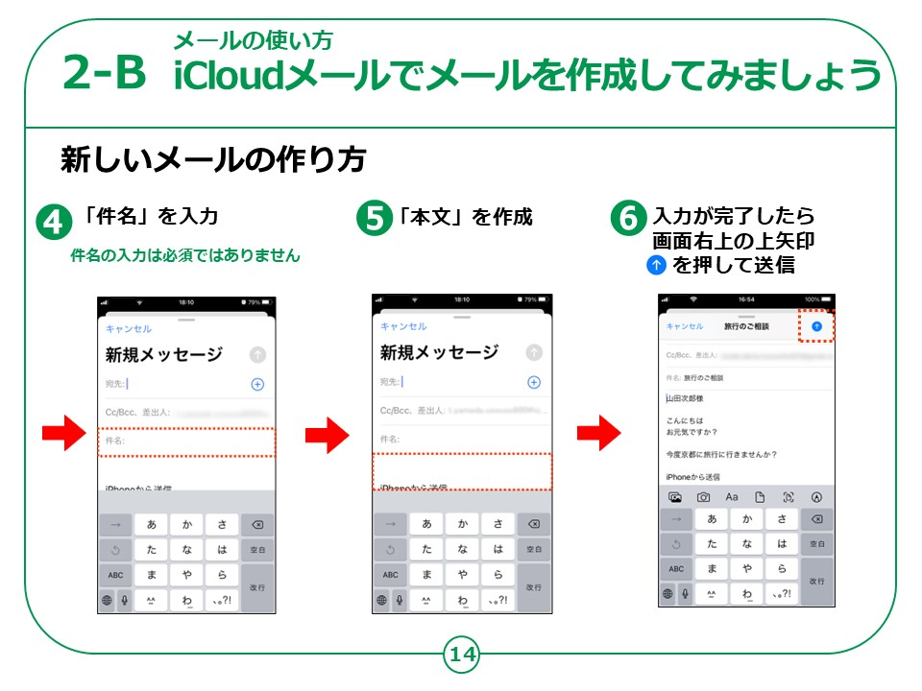
Notes:
'アドレスの入力が終わりましたら、④の件名欄に必要に応じて件名を入力します。
⑤の本文記入欄に送りたい文面を入力します。
本文の入力後、⑥の画面右上の上向きの矢印で表示された「送信」ボタンを押すと送信されます。
【補足説明】
講師の皆様は、「メールアドレスと件名と文章が入力できれば、最低限のメールを送ることができます。」とご説明ください。
CCやBCCについては少し内容が複雑になりますので、講座の中では説明を割愛して構いません。

Slide 15
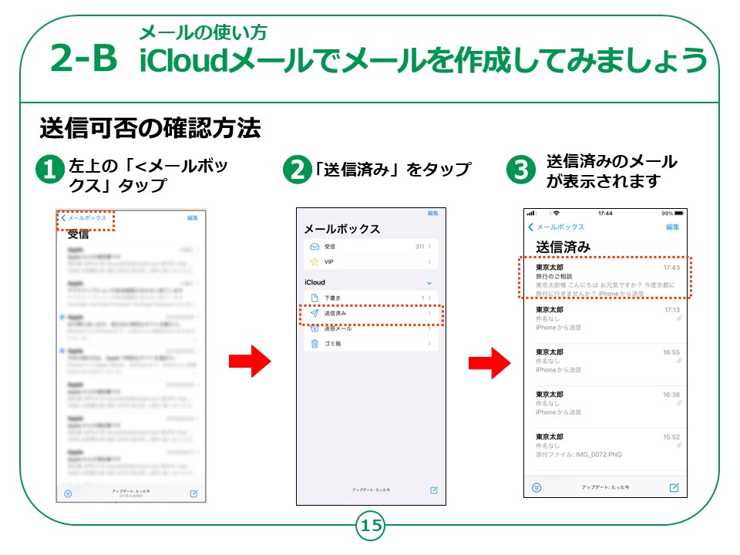
Notes:
次に今のメールが無事に送信されたかの確認をしてみましょう。
①最初の画面の上の左側の「メールボックス」をタップしてください。
②メールボックスが表示されますので、その中の「送信済み」をタップします。
③送信済みのメールが一覧で表示されますので、その中に先ほど送信したメールの内容が表示されていればメール送信済であることが確認できます。
【補足説明】
講師の皆様は、「送信してしまったメールは取り消すことができないので、送信する前に、内容をよく確認しましょう。」とご説明ください。

Slide 16
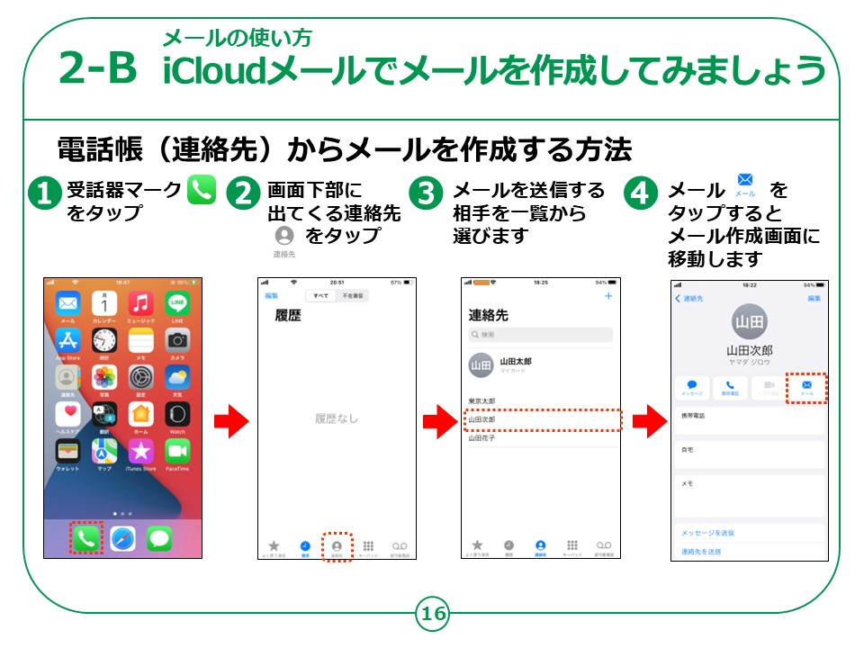
Notes:
メール作成の際、アドレスを入力するのではなく、電話帳（連絡先）に登録してあるアドレスからメールの宛先を入力する方法もあります。
①最初にホーム画面から緑色の受話器マークの電話機能を起動します。
②画面で画面下の「連絡先」を選ぶと登録してある名前の一覧が表示されます。
③一覧から送りたい相手の名前をタップして下さい。
④アドレスが登録されていればメールのボタンを押すことで宛先が予め入力された状態でメールの作成ができます。
【補足説明】
講師の皆様は、「アドレスを直接入力しても、電話帳からアドレスを指定しても、どちらでも問題なくメールが届きます。」とご説明ください。
「ただし、アドレスを直接入力する場合は、入力間違いが起きる可能性もありますので、電話帳を利用した方が手軽で便利です。」とお伝えください。

Slide 17
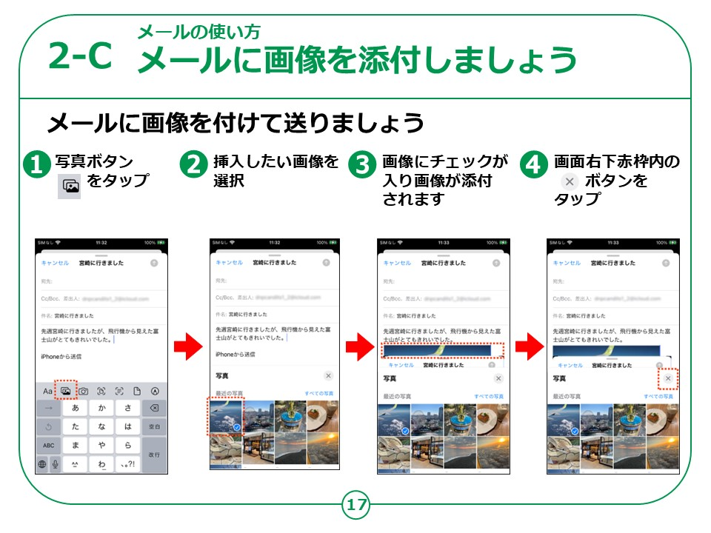
Notes:
次にこのメールに画像を添付して送ってみましょう。
①メールの作成の画面を開き、画面中段メニューから写真のような形をしたボタンをタップし、メニューの中から「ファイルを添付」をタップします。
②のように最近撮った写真の一覧が表示されますので、添付したい写真をタップして下さい。
③写真を選択したことで写真の右下にチェックが入り、本文に写真が挿入された状態となります。
写真の挿入が完了したら④の画面の✕ボタンをタップします。

Slide 18
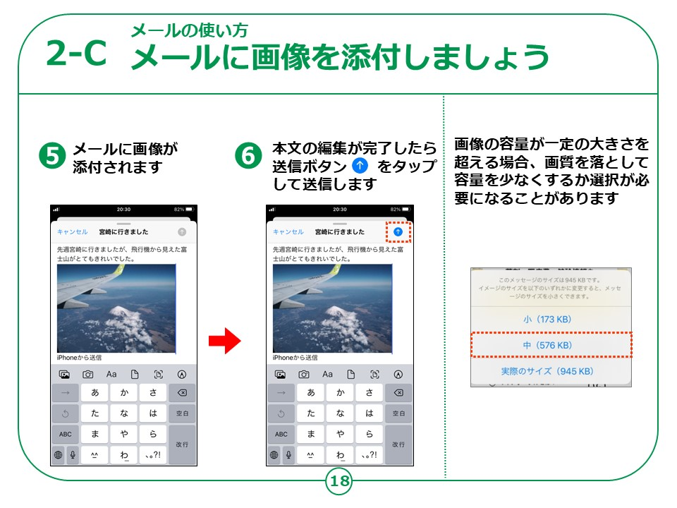
Notes:
⑤選択した写真がメール文の中に挿入されますので
「すべての写真」の上にある✕ボタンをタップすると、文字を打つキーボードが表示されます。
メールの編集が終わり、送信してよければ先ほどと同様⑥の青色の上向き矢印の「送信」ボタンをタップしてください。
画像の大きさによっては画像のサイズを選ぶ画面になることがあります。
サイズを小さくすると、メールの容量が小さくなりますが画質が粗くなります。
あまり大きなサイズを選ぶと送信時間が多くかかってしまいますので中程度をお勧めします。
送りたいサイズを押すとメールが送信されます。

Slide 19
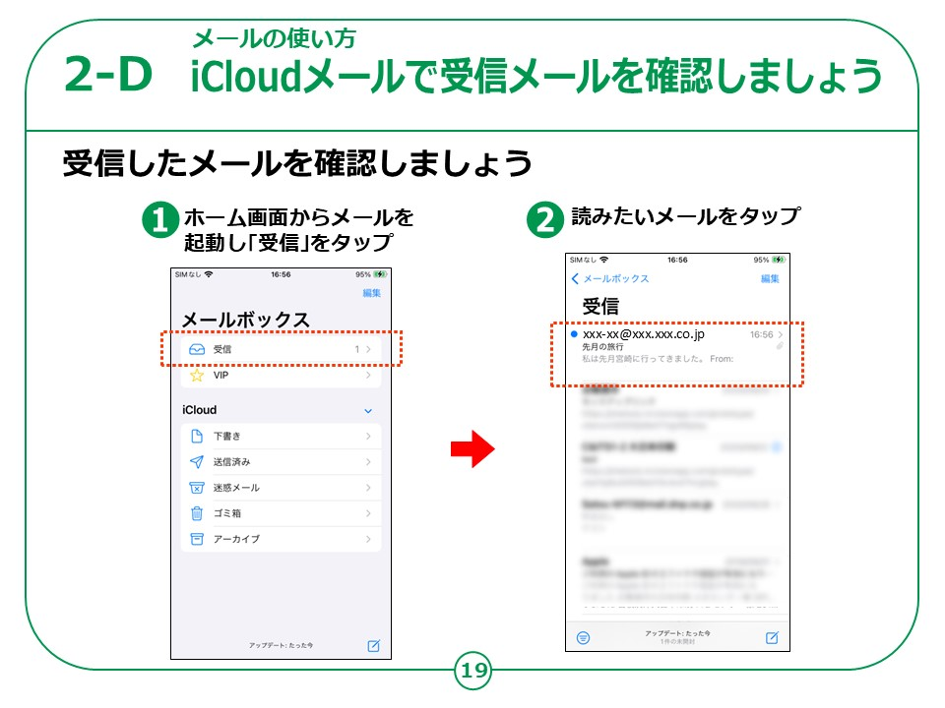
Notes:
次は相手からメールが届いた時のメールの読み方をご説明します。
①最初にメールを起動した状態で「受信」のメニューを選択します。
②の画面に切り替わり、届いたメールの一覧が出ますので、読みたいメールを見つけてタップします。

Slide 20
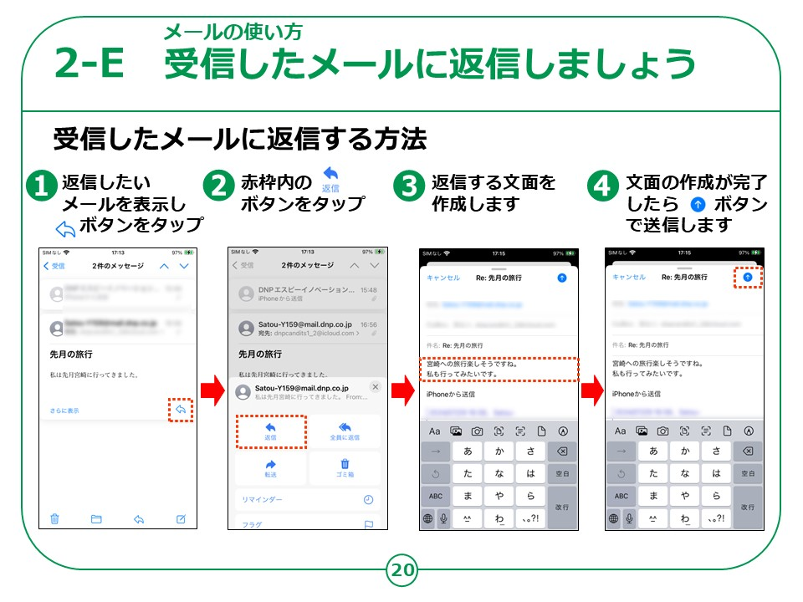
Notes:
次は送られてきたメールに返信する方法です。
①最初に、返信したいメールを選択し、画面に本文を表示し画面中段に表示される左向きの矢印を押します。
②の画面が表示されたら、「返信」と書かれた左向きの矢印をタップします。
③のようにメール本文を入力する画面が表示されたら返信内容を入力します。
④文面の作成が完了したら画面右上の送信ボタンをタップすると相手に送信されます。
【補足説明】
講師の皆様は、「返信画面が表示された後の手順は、メールを送信する際と変わりません」とお伝えください。
また「転送」について質問を受けた場合、「受信したメールの内容をそのままコピーして、別の人に送信することができる機能です。」とご説明ください。

Slide 21
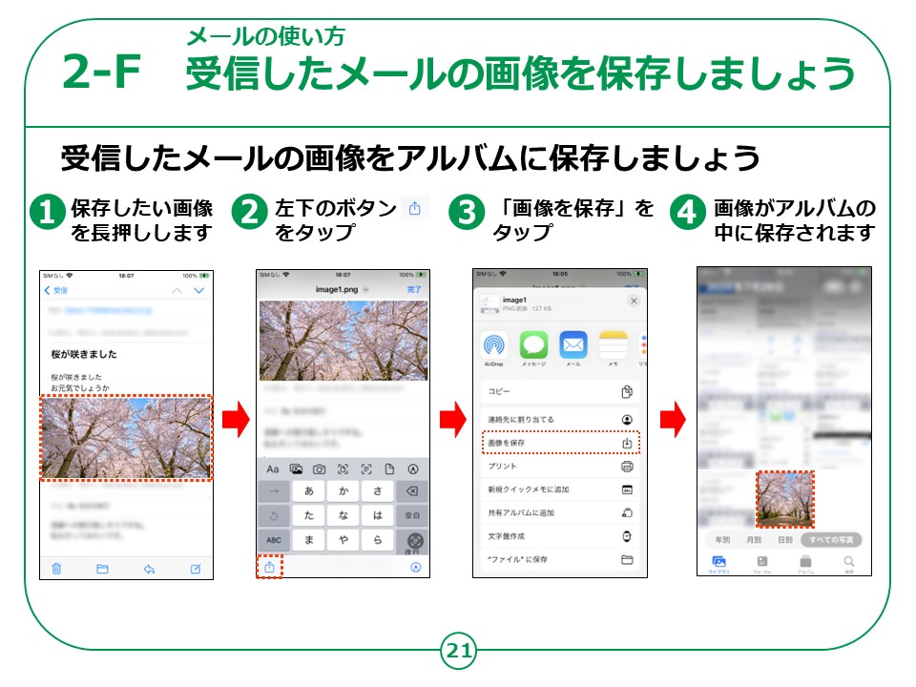
Notes:
次は受信メールについている画像をアルバムに保存する方法をご説明します。
①保存したい画像が添付されているメールを開き、画像を長押してください。
②のように左下上向きの矢印のマークがが出てきますのでこちらをタップしてください。
③次の画面で「画像を保存」をタップします。
④のように画像が「アルバム｣の中に表示されたら保存完了です。

Slide 22
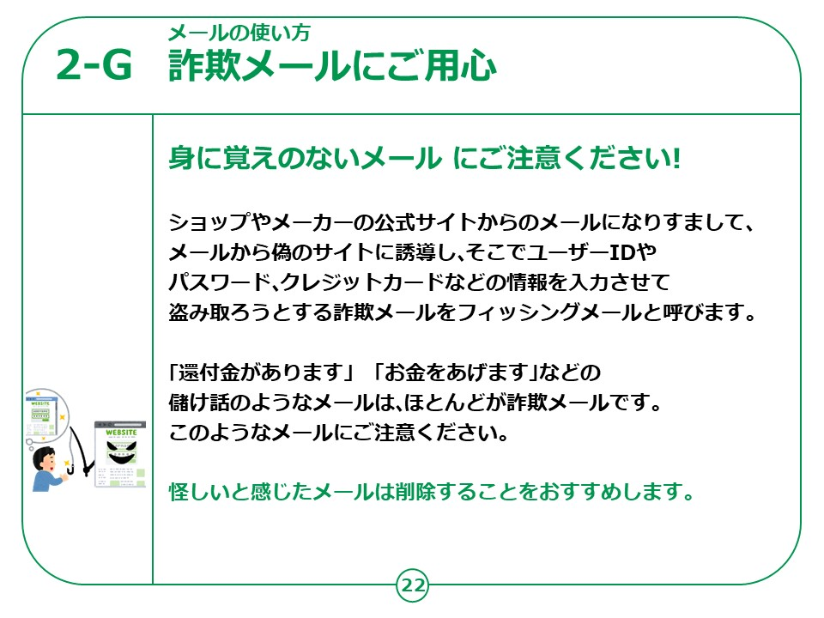
Notes:
近年、銀行や宅配業者、ネット通販事業者等を名乗った迷惑メールが増えています。
記載されたURLを開くと、一見本物のようにも見える銀行や宅配業者、ネット通販事業者等のホームページが表示されることがありますが
、偽サイトであった場合、うっかりアカウントやパスワードを入力することで詐欺事件や犯罪に巻き込まれてしまう可能性があります。
このような手法での詐欺をフィッシング詐欺と呼び、サイトへ誘導するメールをフィッシングメールと呼びます。
メールを利用しているとフィッシングメールを受け取ることを100％避けることは難しいためメールを利用される場合は、くれぐれもご用心ください。
通常、本当の銀行等からこのようなお問い合わせがメールで来ることはあり得ません。
もしこのような通知メールが来た場合は、その指定されたＵＲＬは決して開かず少しでも怪しいと感じたら、メールは削除することをおすすめします。
次ページに一例を掲載しますので、ご参考にしてください。
【補足説明】
講師の皆様は、「不審なメールは詐欺の可能性があります。」とお伝えください。
「特に、個人のメールアドレス宛にメッセージが届くと、自分に関係のある内容ではないかと不安になることもありますが、
焦らずに冷静に対処するとともに、心配であれば周りに相談するようにしましょう。」とお伝えください。

Slide 23
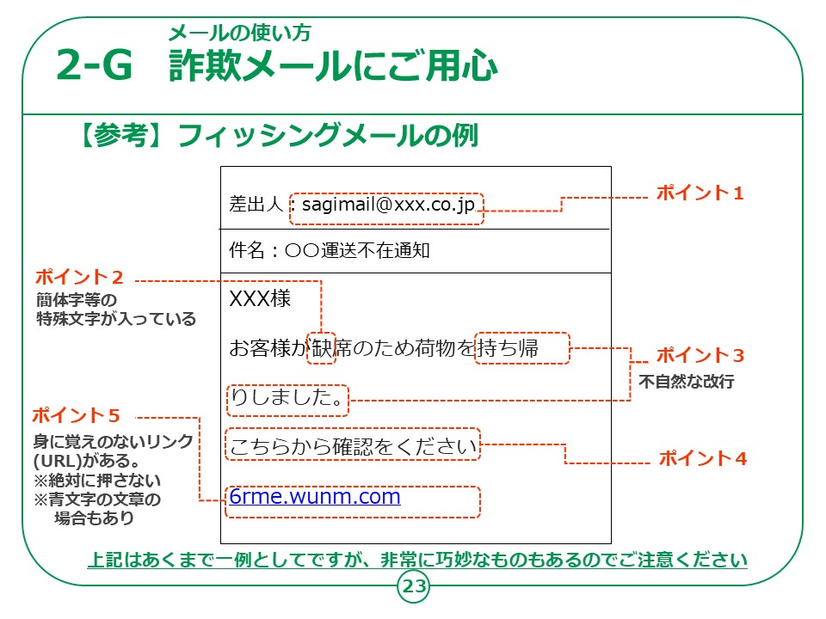
Notes:
迷惑メールを見分けるポイントを一例ですがご紹介します。
メール文面に簡体字等の特殊文字が入っているもの、改行や言葉遣いが不自然なものは要注意です。
また文面にあるリンクは押さないこと。
青文字で強調されていることも多いです。
以上のようなポイントに注意しましょう。
これでメールの使い方についての講座を終わります。

